Slide 1
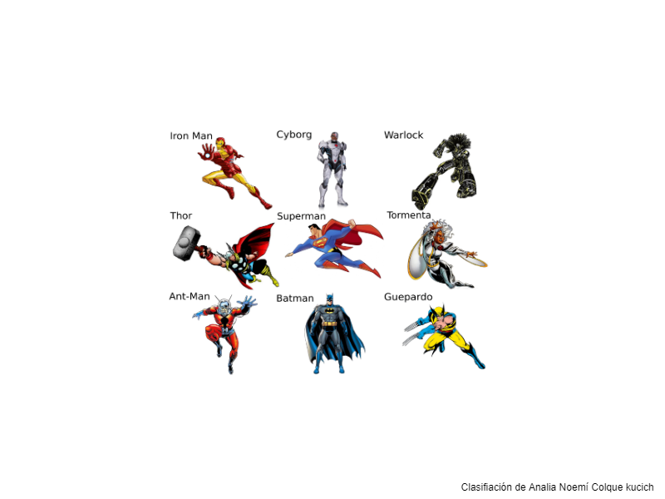
Usan sus manos para luchar:
Iron man
Guepardo
Ant-man
Vuelan:
Superman
Iron Man
Batman
Thor
Tienen capa en su traje de superhéroe:
Superman
Batman
Thor

